Slide 1
Тема : современный курс технологии: концепция, стандарт, программа
Бешенков С.А., д.п.н., профессор
Шутикова М.И., д.п.н., профессор
Все права защищены. Никакая часть презентации не может быть воспроизведена в какой бы то ни было форме и какими бы то ни было средствами, включая размещение в Интернете и в корпоративных сетях, а также запись в память ЭВМ, для частного или публичного использования, без письменного разрешения владельца авторских прав. © АО «Издательство «Просвещение», 2021 г.

Slide 2

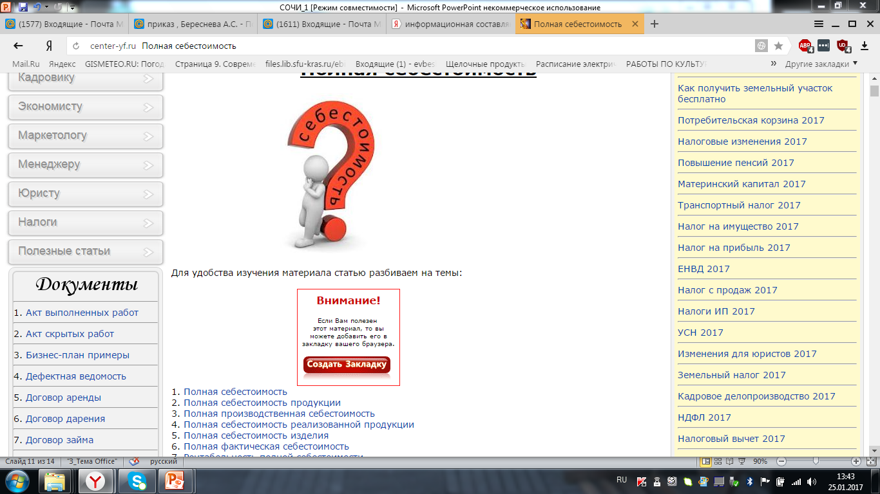
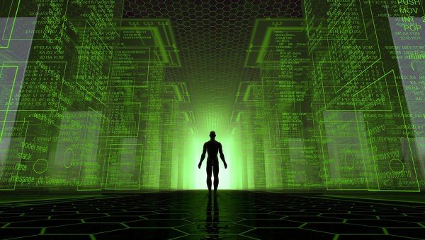
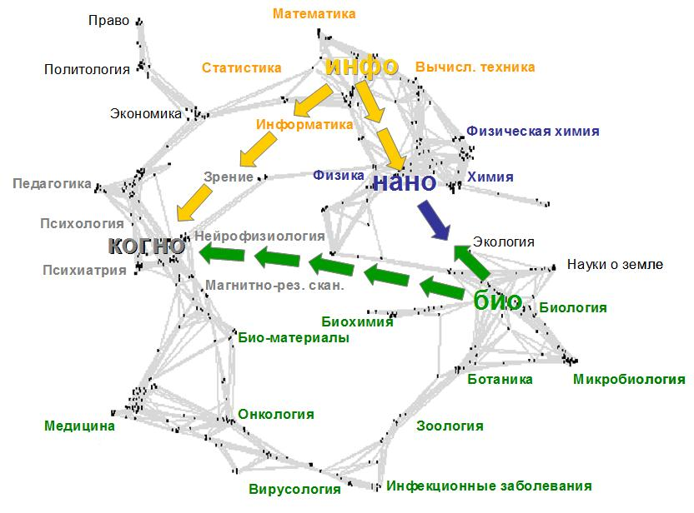
КЛЮЧЕВЫЕ ВЫЗОВЫ СОВРЕМЕННОГО ОБЩЕСТВА
Цифровизация экономических и общественных отношений (цифровая экономика, роботизация, искусственный интеллект, Интернет Вещей и пр.)
2. Экспоненциальный рост неструктурированных данных (более 70—80 % от всех данных в организациях — это неструктурированные данные)
3. Конвергенция: материальных и информационных, информационных и когнитивных технологий
4. Кибербезопасность
5. Профессиональная
деятельность

Slide 3
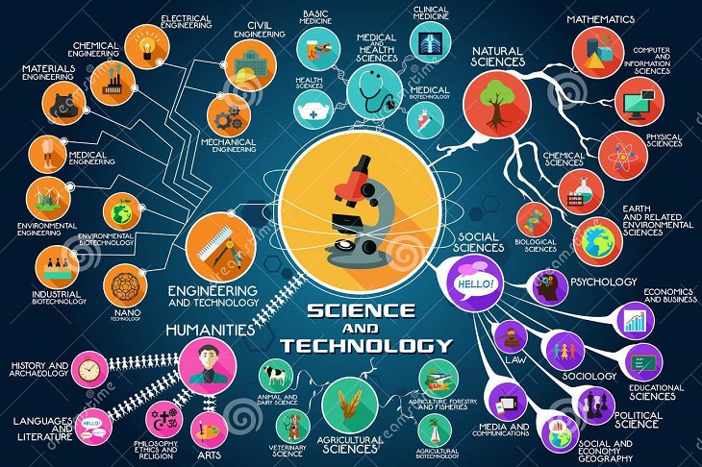
Концепция преподавания учебного предмета «Технология»:
метапредметные аспекты
Техноло́гия
(от др.-греч. τέχνη «искусство, мастерство, умение» + λόγος «слово, мысль, смысл, понятие, учение») — совокупность методов и инструментов для достижения желаемого результата; в широком смысле — применение научного знания для решения практических задач.
В широком смысле — совокупность методов, процессов и материалов, используемых в какой-либо отрасли деятельности, а также научное описание способов производства.
В узком смысле — комплекс организационных мер, операций и приемов, направленных на изготовление, обслуживание, ремонт и/или эксплуатацию изделия с номинальным качеством и оптимальными затратами, и обусловленных текущим уровнем развития науки, техники и общества в целом .
При этом: под термином изделие следует понимать любой конечный продукт труда (материальный, интеллектуальный, моральный, политический и т. п.).
Вернёмся к истокам!

Slide 4
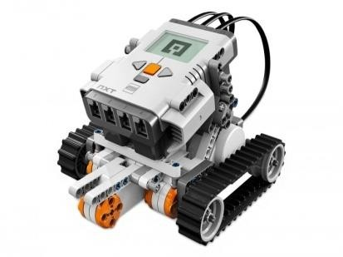
Концепция преподавания учебного
предмета «Технология»
Ключевые направления:
введение в контекст создания и использования современных и традиционных технологий, технологической эволюции человечества, ее закономерностей, современных тенденций, сущности инновационной
деятельности;
получение опыта персонифицированного действия и трудовое воспитание в процессе разработки технологических решений и их применения, изучения и анализа меняющихся потребностей человека и общества;
введение в мир профессий, включая профессии будущего, профессиональное самоопределение
Ведущей формой учебной деятельности в ходе освоения предметной области «Технология» является проектная деятельность в полном цикле: «от выделения проблемы до внедрения результата». Именно проектная деятельность органично устанавливает связи между образовательным и жизненным пространством, имеющие для обучающегося ценность и личностный смысл. Разработка и реализация проекта в предметной области «Технология» связаны с исследовательской деятельностью и систематическим использованием фундаментального знания.
© ГК «Просвещение», 2021

Slide 5
Концепция преподавания учебного
предмета «Технология»
Учебный предмет «Технология» обеспечивает оперативное введение в образовательную деятельность содержания, адекватно отражающего смену жизненных реалий и формирование пространства профессиональной ориентации и самоопределения личности, в том числе: компьютерное черчение, промышленный дизайн; 3D-моделирование, прототипирование, технологии цифрового производства в области обработки материалов (ручной и станочной, в том числе станками с числовым программным управлением и лазерной обработкой), аддитивные технологии; нанотехнологии; робототехника и системы автоматического управления; технологии электротехники, электроники и электроэнергетики; строительство; транспорт; агро- и биотехнологии; обработка пищевых продуктов; технологии умного дома и интернета вещей, СМИ, реклама, маркетинг.
Целесообразно интегрировать ИКТ в учебный предмет «Технология»; при этом учитель информатики может обеспечивать преподавание информатики в рамках предметной области
«Математика и информатика» и преподавание ИКТ в предметной области «Технология» при расширении доли ИКТ в технологии в соответствии с потребностями образовательного процесса и интересами обучающихся.
© ГК «Просвещение», 2021

Slide 6
НОВЫЙ ФГОС ООО ПО ТЕХНОЛОГИИ
(УТВЕРЖДЁН 31.05.2021 N 287)
МИНИСТЕРСТВО ПРОСВЕЩЕНИЯ РОССИЙСКОЙ ФЕДЕРАЦИИ
ПРИКАЗ от 31 мая 2021 г. N 287 ОБ УТВЕРЖДЕНИИ ФЕДЕРАЛЬНОГО ГОСУДАРСТВЕННОГО ОБРАЗОВАТЕЛЬНОГО СТАНДАРТА ОСНОВНОГО ОБЩЕГО ОБРАЗОВАНИЯ
В соответствии с подпунктом 4.2.30 пункта 4 Положения о Министерстве просвещения Российской Федерации, утвержденного постановлением Правительства Российской Федерации от 28 июля 2018 г. N 884 (Собрание законодательства Российской Федерации, 2018, N 32, ст. 5343), и пунктом 27 Правил разработки, утверждения федеральных государственных образовательных стандартов и внесения в них изменений, утвержденных постановлением Правительства Российской Федерации от 12 апреля 2019 г. N 434 (Собрание законодательства Российской Федерации, 2019, N 16, ст. 1942), приказываю:
1. Утвердить прилагаемый федеральный государственный образовательный стандарт основного общего образования (далее - ФГОС).
2. Установить, что:
образовательная организация вправе осуществлять в соответствии с ФГОС обучение:
лиц, зачисленных до вступления в силу настоящего приказа, - с их согласия;
несовершеннолетних обучающихся, зачисленных до вступления в силу настоящего приказа, с согласия их родителей (законных представителей);
прием на обучение в соответствии с федеральным государственным образовательным стандартом основного общего образования, утвержденным приказом Министерства образования и науки Российской Федерации от 17 декабря 2010 г. N 1897 (зарегистрирован Министерством юстиции Российской Федерации 1 февраля 2011 г. N 19644), с изменениями, внесенными приказами Министерства образования и науки Российской Федерации от 29 декабря 2014 г. N 1644 (зарегистрирован Министерством юстиции Российской Федерации 6 февраля 2015 г. N 35915), от 31 декабря 2015 г. N 1577 (зарегистрирован Министерством юстиции Российской Федерации 2 февраля 2016 г. N 40937), приказом Министерства просвещения Российской Федерации от 11 декабря 2020 г. N 712 (зарегистрирован Министерством юстиции Российской Федерации 25 декабря 2020 г., регистрационный N 61828), прекращается 1 сентября 2022 года.
Министр
С.С.КРАВЦОВ
https://4ege.ru/documents/62425-novye-fgos-2021-goda.html
Notes:
При этом следует отметить, что ОО может принять решение о расширении структуры рабочих программ, разработать такую структуру как единую, рекомендовать ее для всех учителей-предметников и зафиксировать в локальном нормативном акте организации «Положение о рабочей программе учителя».

Slide 7
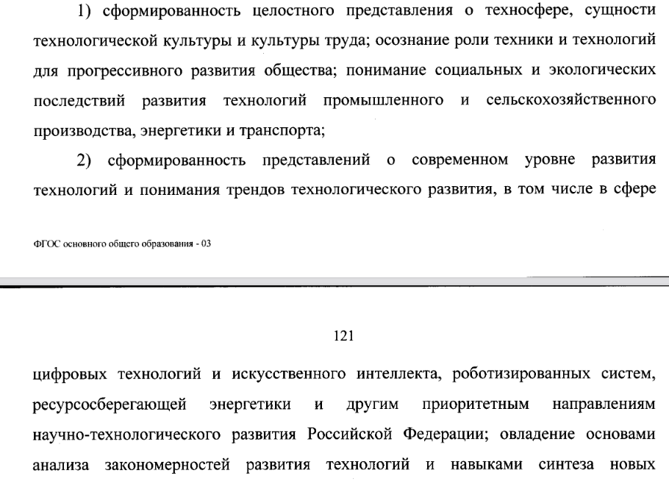
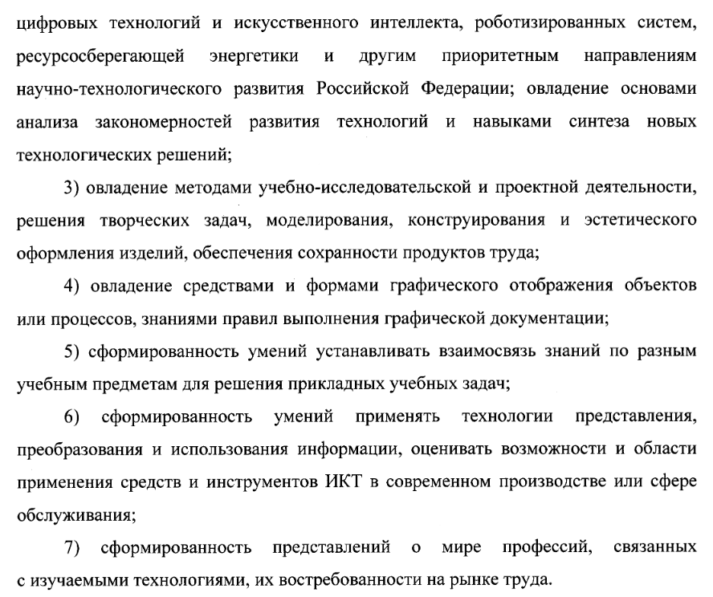
Предметные результаты по учебному предмету должны обеспечить:

Slide 8

ОБЩАЯ СТРАТЕГИЯ:
ЗНАНИЯ И УМЕНИЯ И ИХ ИСПОЛЬЗОВАНИЕ В РЕШЕНИИ ЗАДАЧ
ЗНАНИЕ:
предметное, или фактографическое знание, которое складывается из
набора количественных и качественных характеристик изучаемых объектов;
-алгоритмическое (процедурное) знание – знание методов, способов, процедур, приводящих к конкретному результату при соблюдении определенных условий;
-понятийное, или концептуальное знание, складывающееся из понимания сути совокупности терминов, применяемых в той или иной предметной области;
-методологическое знание – знание общих закономерностей изучаемых
явлений и процессов.
© ГК «Просвещение», 2021

Slide 9
Примерная программа. Содержательные линии
Линия «Технология», нацеленная на формирование всего спектра знаний о сути технологии как последовательности взаимосвязанных этапов, операций и действий работы с данным материалом, направленной на достижение поставленной цели или получении заданного результата. Данная линия является системообразующей для всего курса технологии: от изучения материалов и инструментов их обработки в 5-ом классе до целостной реализации технологической цепочки в 8-м и 9-ом классах.
Линия «Моделирование» направлена на конструирование и использование в познавательной и практической деятельности модели, как объекта-заменителя, отражающего наиболее существенные стороны изучаемого объекта, с точки зрения решаемой задачи, что открывает широкие возможности для творчества, вплоть до создания новых технологий.
Линия «Проектирование», в рамках которой происходит освоение проектной деятельности в полном цикле: от постановки задачи до получения конкретных, значимых результатов, при этом активно используются методы и инструменты современной профессиональной деятельности: программные сервисы, когнитивные методы и инструменты. Изготовление любого изделия на уроках технологии имеет своей целью, прежде всего, получение практики проектной деятельности.
Линия «Профессиональная ориентация», в отличие от остальных содержательных линий носит, преимущественно, информационный характер.

Slide 10
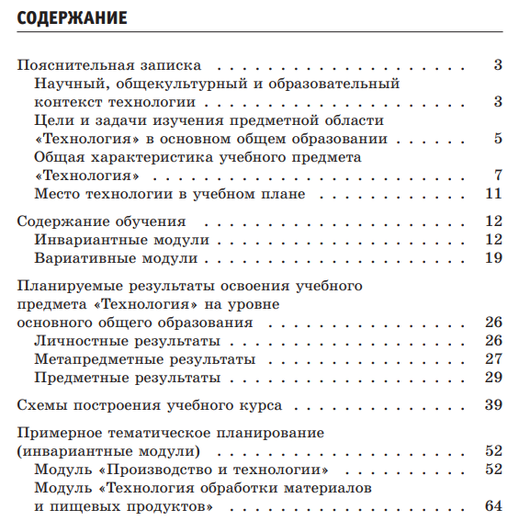
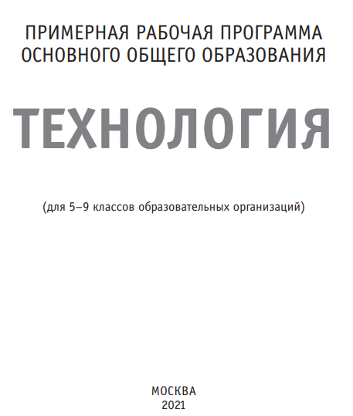
Основной целью освоения предметной области «Технология» является формирование технологической грамотности, глобальных компетенций, творческого мышления, необходимых для перехода к новым приоритетам научно-технологического развития РФ

Slide 11
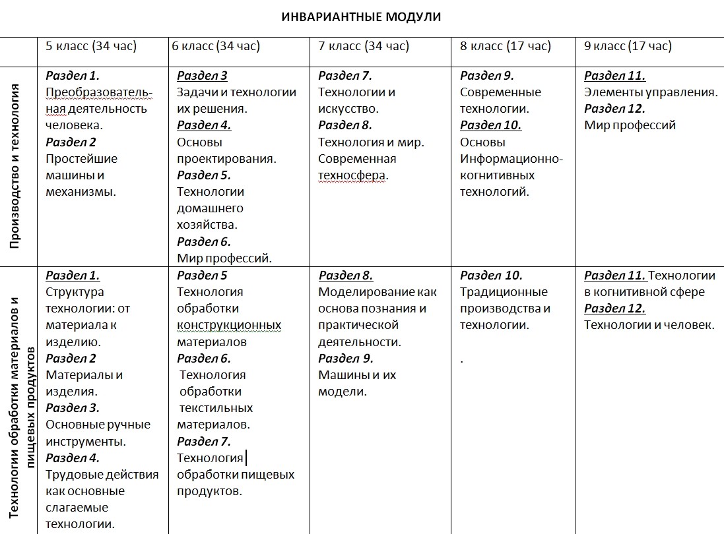
Пример
схемы построения
курса

Slide 12
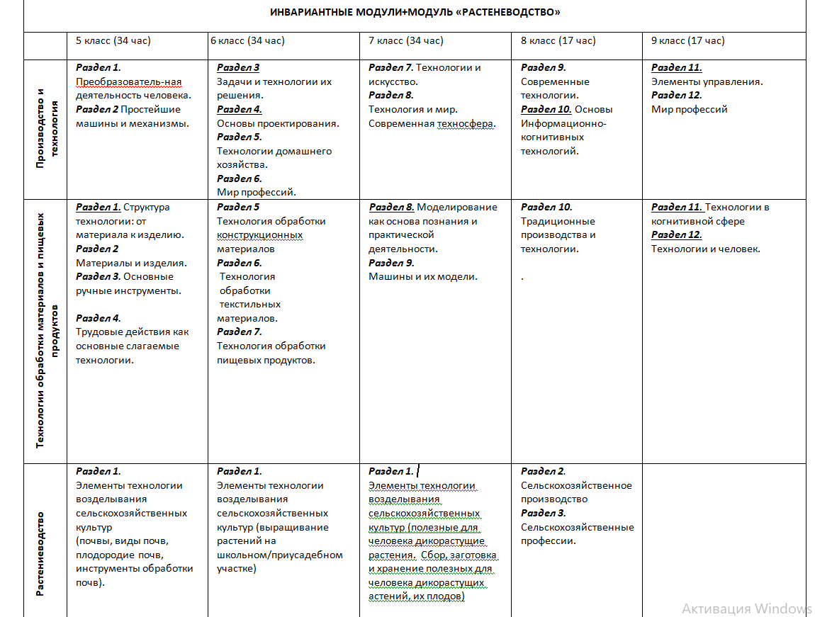
Пример
схемы построения
курса

Slide 13

Концепция преподавания учебного предмета «Технология»:
метапредметные аспекты
Вернёмся к истокам!
«Техноло́гия» (учебный предмет) должна отражать аспекты базовой для себя сферы:
1. Технология – замкнутый процесс полного цикла, цель – создание проектируемого продукта (материального, интеллектуального, морального, политического и т. п.).
2. Для создания продукта необходим полный цикл информационной деятельности, схема которого следующая: данные – информация – знание - технология (дизайн: содержание + форма).
3. В основе научной деятельности и учебной деятельности (как модели научной деятельности) – информационные когнитивные технологии (метазнания, метапредметные результаты образования, УУД и др.).
4. Технологические компетенции — универсальные (экзистенциальные) навыки: обобщённо – это способность и готовность к деятельности по решению жизненных (реальных) задач и учебно-тренировочных задач (способность учиться/разучиваться/переучиваться).

Slide 14
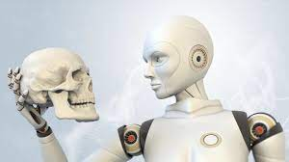


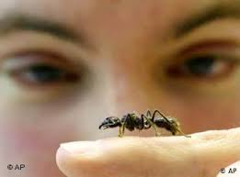


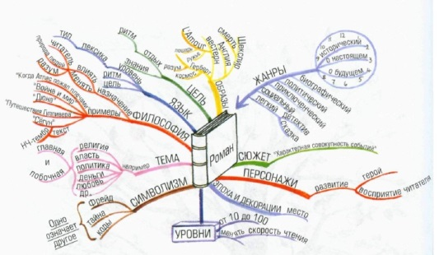
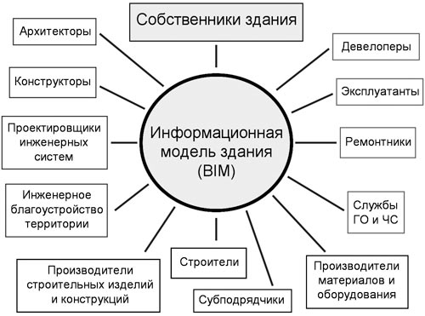
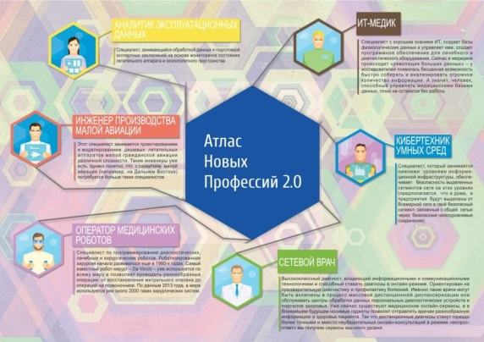
Концепция преподавания учебного предмета «Технология»:
метапредметные аспекты
5-6 класс
Глава 7. Задачи и технологии их решения
§.16. Учимся читать
§.17. Учимся обозначать
§.18. Учимся думать
§.19. Учимся запоминать
§.20. Учимся представлять информацию
§.21. Учимся писать
§.22. Учимся общаться
§.23. Учимся решать задачи
§.24. Учимся исследовать
§.25. Учимся работать над проектом
7-9 класс
Глава 6. Основы информационно-когнитивных
технологий
§.22. Данные, информация, знание
§.23. Информационные процессы и ресурсы
§.24. Формализация и моделирование

Slide 15
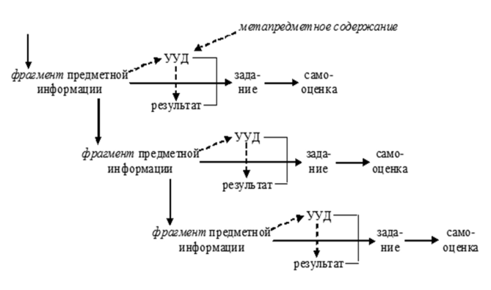
Концепция преподавания учебного предмета «Технология»:
метапредметные аспекты
Внутренняя структура учебного занятия
(традиционная в рамках ФГОС)
5-6 класс
Глава 7. Задачи и технологии их решения
§.16. Учимся читать
§.17. Учимся обозначать
§.18. Учимся думать
§.19. Учимся запоминать
§.20. Учимся представлять информацию
§.21. Учимся писать
§.22. Учимся общаться
§.23. Учимся решать задачи
§.24. Учимся исследовать
§.25. Учимся работать над проектом
Когнитивные информационные и коммуникационные технологии: «метапознавательные» технологии, представляющие собой процесс сбора, извлечения, представления, хранения, обработки, интерпретации знаний и производства новых знаний, основанные на принципах формализации когнитивных способностей человека, а также совокупность средств, способов, методов, применяемых в образовании с целью управления интеллектуальным (метапознавательным) развитием обучаемых, в основе которых - формализация когнитивных способностей человека.
Метапредметное содержание
(изучаем технологии «учения»)
7-9 класс
Глава 6. Основы
информационно-когнитивных технологий
§.22. Данные, информация, знание
§.23. Информационные процессы и ресурсы
§.24. Формализация и моделирование
Когнитивные методы связанны с механизмом восприятия, обработки и хранения информации человеком, процессом взаимодействия людей с информацией.

Slide 16

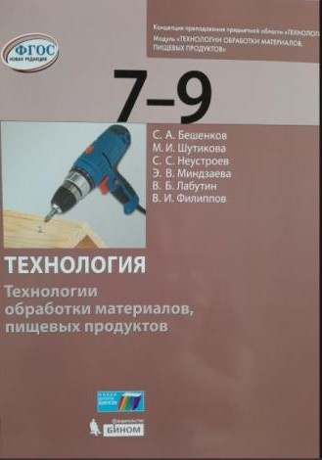
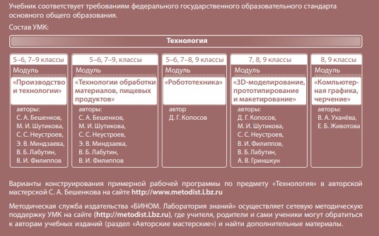
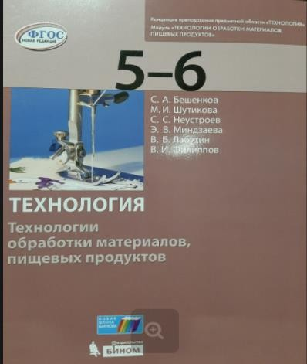
Модульный курс
С.А.Бешенков, М.И. Шутикова, Э.В. Миндзаева, В.И.Филиппов и др.

Slide 17
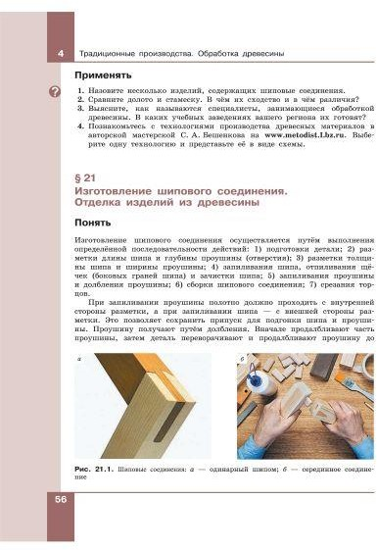






Slide 18
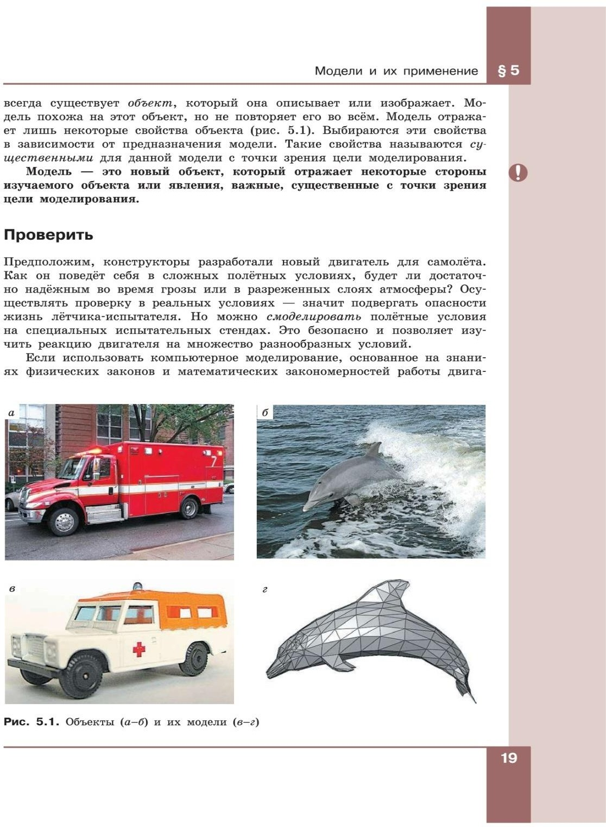

Slide 19
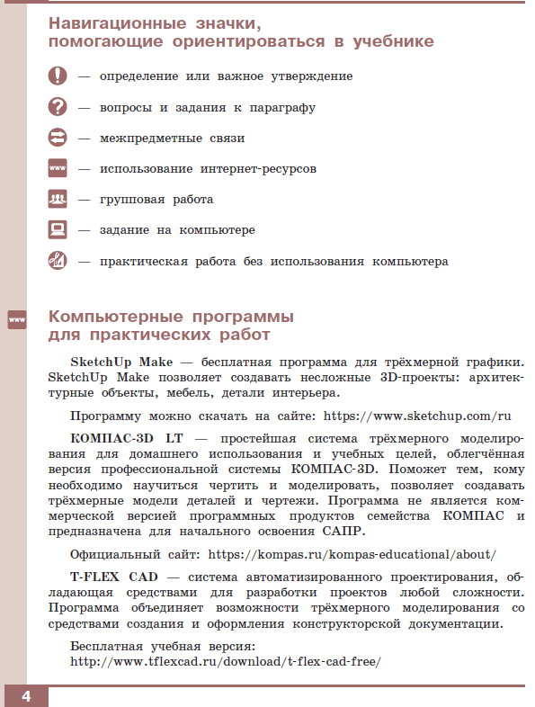








3D-моделирование — это создание трехмерных изображений и компьютерной графики с помощью специального софта.
В современном мире — это востребованная сфера деятельности: 75% каталога «ИКЕА» выполнено в 3D, Facebook купил компанию- производителя очков дополненной реальности Oculus Rift за 2,3 млрд долларов, чтобы создавать игровой и телеконтент.

Slide 20
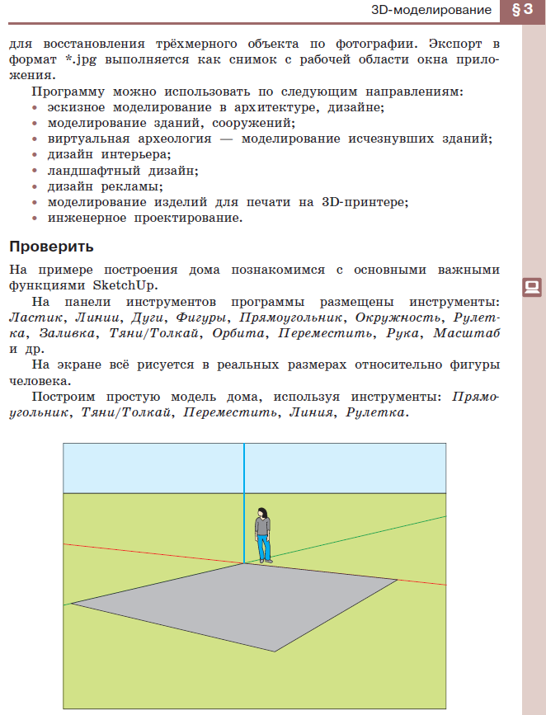
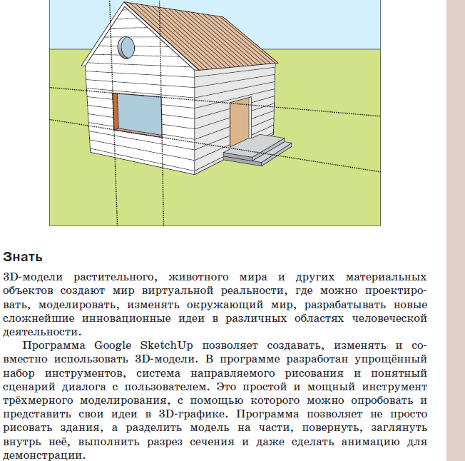
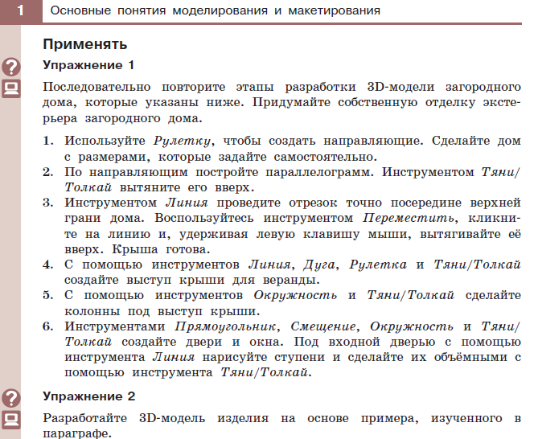
SketchUp

Slide 21
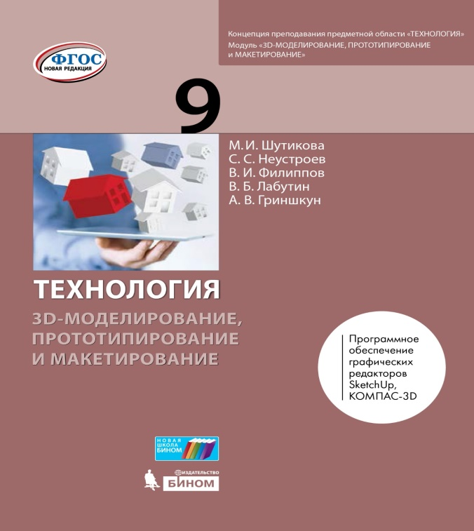
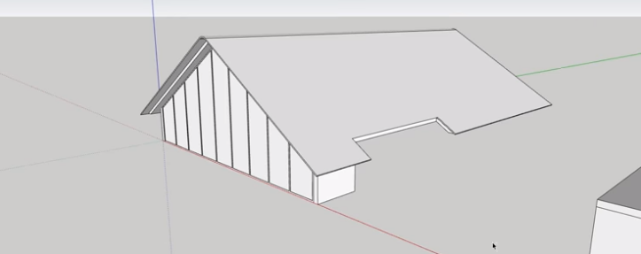
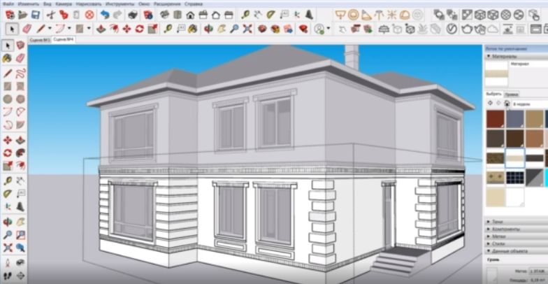
ПРОЕКТНОЕ ОБУЧЕНИЕ и 3D - моделирование
SketchUp — программа для 3D - моделирования.
Позволяет создавать относительно простые объекты, такие как: архитектурные строения, предметы мебели, интерьера и т.д.

Slide 22
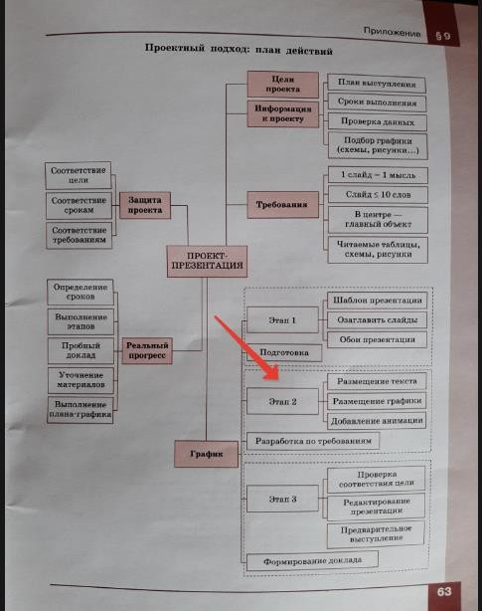
ИНТЕЛЛЕКТ-КАРТА ПОЭТАПНОЙ
РАБОТЫ НАД ПРОЕКТОМ
ИНТЕЛЛЕКТ-КАРТА ПОЭТАПНОЙ
РАБОТЫ над
ПРОЕКТОМ
Ментальные карты
(интеллект-карты, mind map) — метод организации идей, задач,
концепций и любой другой информации.
Интеллект-карты помогают визуально структурировать, запоминать и объяснять сложные вещи. Например, записать тезисы выступления, составить учебный план и многое другое.

Slide 23
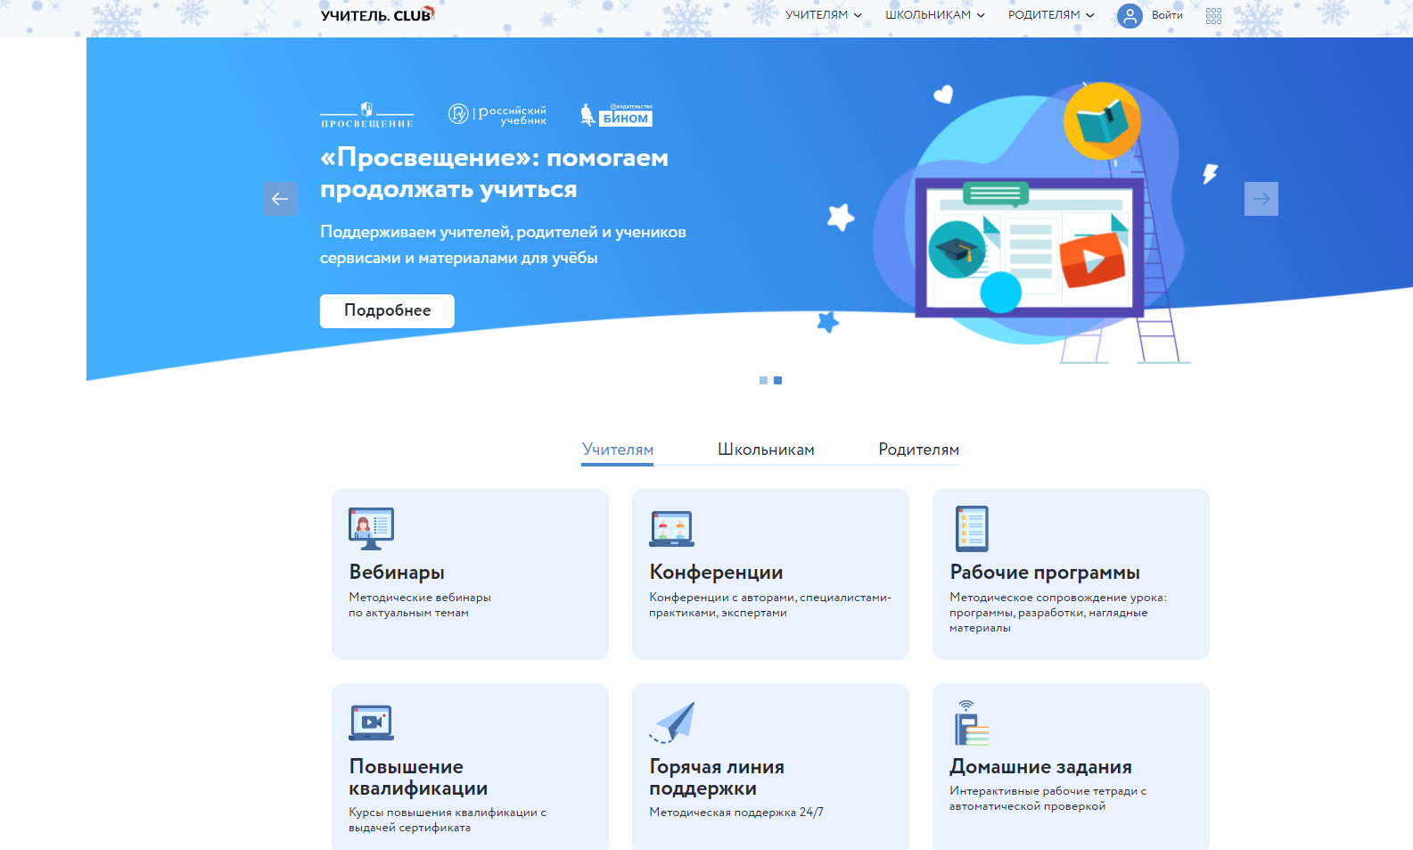

Просвещение. Поддержка
23
https://uchitel.club/
Портал, на котором собраны материалы в помощь учителям и родителям для организации обучения
Консультации при выполнении домашних заданий в видеоформате
Обмен лучшими практиками, их апробация и распространение в сотрудничестве с органами управления образованием
© АО «Издательство «Просвещение», 2021

Slide 24




СПАСИБО ЗА ВНИМАНИЕ!
Хотите купить?
      Оптовые закупки: отдел по работе с государственными заказами тел.: +7 (495) 789-30-40, доб. 41-44, e-mail: GTrofimova@prosv.ru,
      Розница: самостоятельно заказать в нашем интернет-магазине shop.prosv.ru
Отдел методической поддержки педагогов и ОО
Ведущий методист
e-mail
Instagram: @
Группа компаний «Просвещение»
Адрес: 127473, г. Москва, ул. Краснопролетарская, д. 16, стр. 3, подъезд 8, бизнес-центр «Новослободский»
Горячая линия: vopros@prosv.ru
Все права защищены. Никакая часть презентации не может быть воспроизведена в какой бы то ни было форме и какими бы то ни было средствами, включая размещение в Интернете и в корпоративных сетях, а также запись в память ЭВМ, для частного или публичного использования, без письменного разрешения владельца авторских прав. © АО «Издательство «Просвещение», 2021 г.

